Slide 1
数组
partychicken

Slide 2
一道题
读入n个数，然后倒序输出（n<=1e5）
样例输入：
6
1 1 4 5 1 4
样例输出：
4 1 5 4 1 1

Slide 3
怎么弄
貌似很简单
仔细一想发现问题并不简单
我们很容易想到：就存一下，然后倒着输出出来就好了
那么问题来了：怎么存？
单个变量很难做到，因此，我们要使用数组。

Slide 4
数组是什么
数组是很多数放在一起，存在一块连续的内存空间里。
因为他的储存是连续的，所以对数组中数的调用（即使用）有很多优秀的性质。
我们通过例子来了解一下

Slide 5
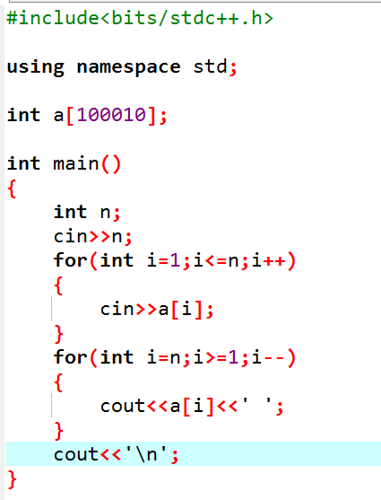
回到刚才的题

Slide 6
数组的定义
数组使用前也需要定义，格式是：
类型 数组名[大小]
例如： int a[9]
效果形象点表示是这样的：
需要注意的是，定义时数组的大小只能是一个常量（与调用相区别）
a[0] a[1] a[2] a[3] a[4] a[5] a[6] a[7] a[8]

Slide 7
数组的调用
当我们要单独调用数组中的某一个数时，可以使用如下格式
数组名[位置]
以赋值操作为例：
a[3]=1919810;
由于这个优秀的调用方式，我们可以将数组与循环配套使用
常见操作就是通过循环来遍历数组中的数。
我们回过头来再看一下代码

Slide 8
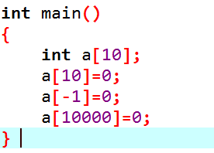
越界
当你调用数组中的元素时，可能会出现越界的情况。
比如这样
哦，朋友，这看起来很蠢，但我打赌你一定会经历这个。、
我向上帝发誓这绝对是每个OIer都犯过的错误。

Slide 9
另一道题
读入n个数，然后按照从小到大的顺序输出（n<=1e3）
样例输入：
6
1 1 4 5 1 4
样例输出：
1 1 1 4 4 5

Slide 10
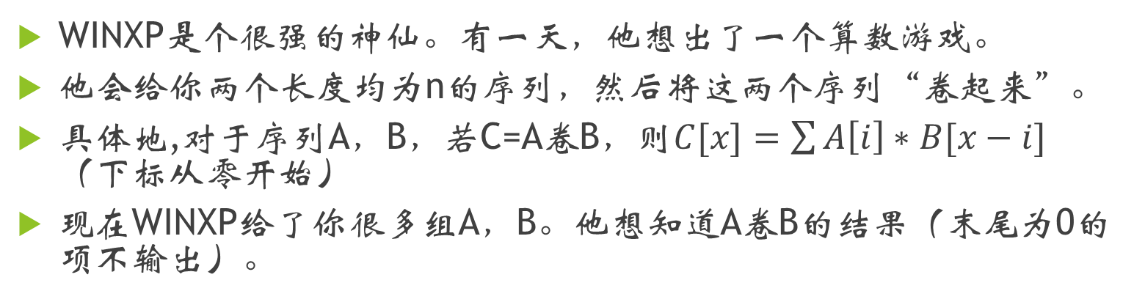
WINXP的游戏
WINXP是个很强的神仙。有一天，他想出了一个算数游戏。
他会给你两个长度均为n的序列，然后将这两个序列“卷起来”。
具体地,对于序列A，B，若C=A卷B，则$C[x]=\sum{A\left[i\right]∗B[x−i]}$（下标从零开始）
现在WINXP给了你很多组A，B。他想知道A卷B的结果（末尾为0的项不输出）。
样例输入：
6
1 1 4 5 1 4
2 6 0 8 1 7
样例输出：
2 8 14 42 41 54 75 41 68 11 28

Slide 11
全局变量and局部变量
每个变量都有其作用范围，即作用域
变量在定义时被创建，在出作用域时被销毁
说起来有点抽象，演示一下

Slide 12
数组的初始化
介绍一种初始化的方式：
一对大括号式（名字我瞎起的）
还是上演示吧

Slide 13
memset
有时，我们需要重复利用一个数组。用之前需要将数组每一位变为0。
当然，我们可以直接使用循环来完成这个操作。
然而，我们有更快的做法。
memset(a,0,sizeof(a));

Slide 14
值得一提的事情
全局变量，默认所有变量的初始值均为0
局部变量，随机生成奇怪的数字
（生成了什么与你过去对你电脑的所作所为有关）

Slide 15
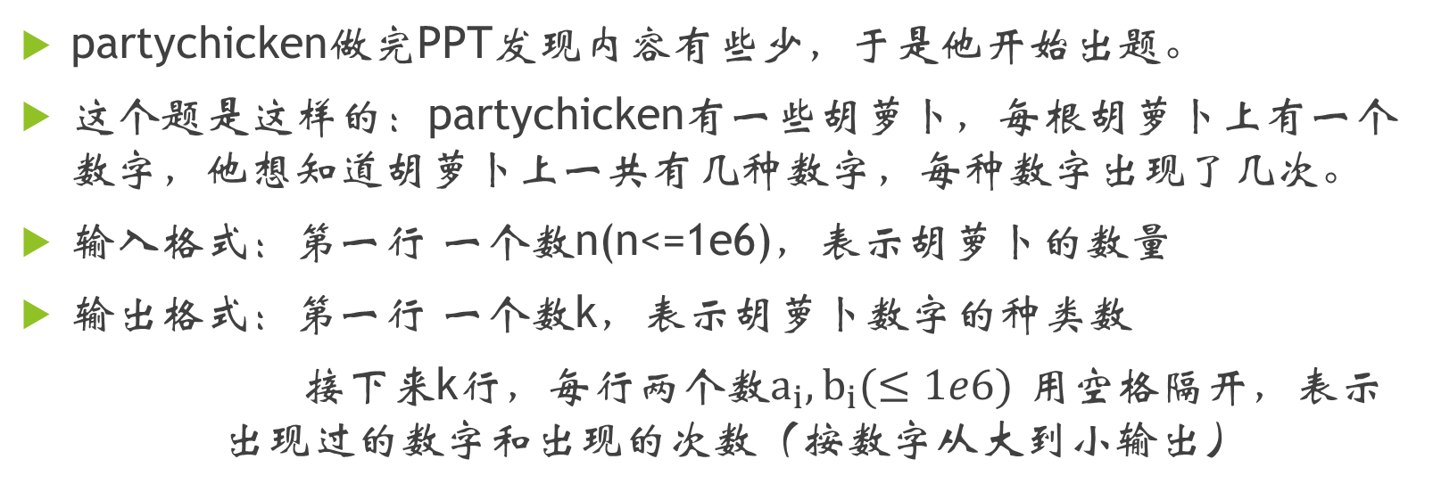
再来一道练习题吧
partychicken做完PPT发现内容有些少，于是他开始出题。
这个题是这样的：partychicken有一些胡萝卜，每根胡萝卜上有一个数字，他想知道胡萝卜上一共有几种数字，每种数字出现了几次。
输入格式：第一行 一个数n(n<=1e6)，表示胡萝卜的数量
输出格式：第一行 一个数k，表示胡萝卜数字的种类数
接下来k行，每行两个数$a_{i},b_{i}(≤1e6)$ 用空格隔开，表示出现过的数字和出现的次数（按数字从大到小输出）
输入样例：
3
1 1 2
输出样例：
2
1 2
2 1

Slide 16
二维数组
二维数组就是数组的数组
当然你直接把他理解成一个矩形也不是不可以
下面是a[3][9]的示意图
a[0][0]a[0][1] a[0][2]a[0][3]a[0][4] a[0][5]a[0][6]a[0][7] a[0][8]
a[1][0]a[1][1] a[1][2]a[1][3]a[1][4] a[1][5]a[1][6]a[1][7] a[1][8]
a[2][0]a[2][1] a[2][2]a[2][3]a[2][4] a[2][5]a[2][6]a[2][7] a[2][8]

Slide 17
邪正人鬼
https://www.luogu.com.cn/problem/T142355

Slide 18
二维数组初始化
二维数组就是一个每个元素都是数组的数组
因此，可以类比一维数组的初始化：
一对和一堆大括号式

Slide 19
多维数组
数组的数组的数组的……数组

Slide 20
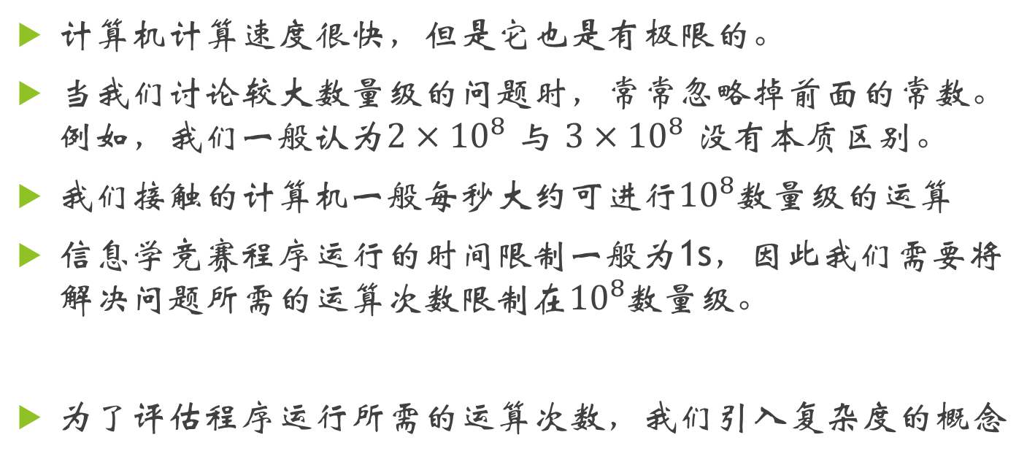
复杂度
计算机计算速度很快，但是它也是有极限的。
当我们讨论较大数量级的问题时，常常忽略掉前面的常数。例如，我们一般认为$2×{10}^{8}$ 与 $3×{10}^{8}$ 没有本质区别。
我们接触的计算机一般每秒大约可进行${10}^{8}$数量级的运算
信息学竞赛程序运行的时间限制一般为1s，因此我们需要将解决问题所需的运算次数限制在${10}^{8}$数量级。
为了评估程序运行所需的运算次数，我们引入复杂度的概念

Slide 21
复杂度
我们一般用记号“ O（式子） ”，来表示一个程序的复杂度。
式子为相关的变量组成的无常数的式子
我们来看几个例子

Slide 22
*前缀和
给定一个长度为n的序列，有q次询问，每次询问下标为[l,r]内的所有数的和
n<=1e6,q<=1e6
输入样例：
6
1 1 2 1 1 2
3
1 6
2 4
2 5
输出样例：
8
4
5

